Slide 1
Nowa perspektywa kompetencji
z raportowaniem wskaźników kapitału społecznego (ESG)

Slide 2
IMPLEMENTACJA I RAPORTOWANIE ESG
promowanie zrównoważonego rozwoju,
przejrzystość i odpowiedzialność korporacyjna
porównywalność
Cel: Ograniczenie negatywnego wpływu działalności gospodarczej na środowisko naturalne i społeczeństwo.

Slide 3
ZAKRES ESG
Środowisko - ochrona przyrody, efektywność energetyczna, bioróżnorodność, GOZ
Społeczeństwo - stosunki pracownicze, równość płci, różnorodność etniczna, relacje w łańcuchu wartości, bezpieczeństwo pracowników, relacje z lokalną społecznością, wpływ
Ład korporacyjny – etyka biznesowa, transparentność, audyt, zarządzanie ryzykiem

Slide 4
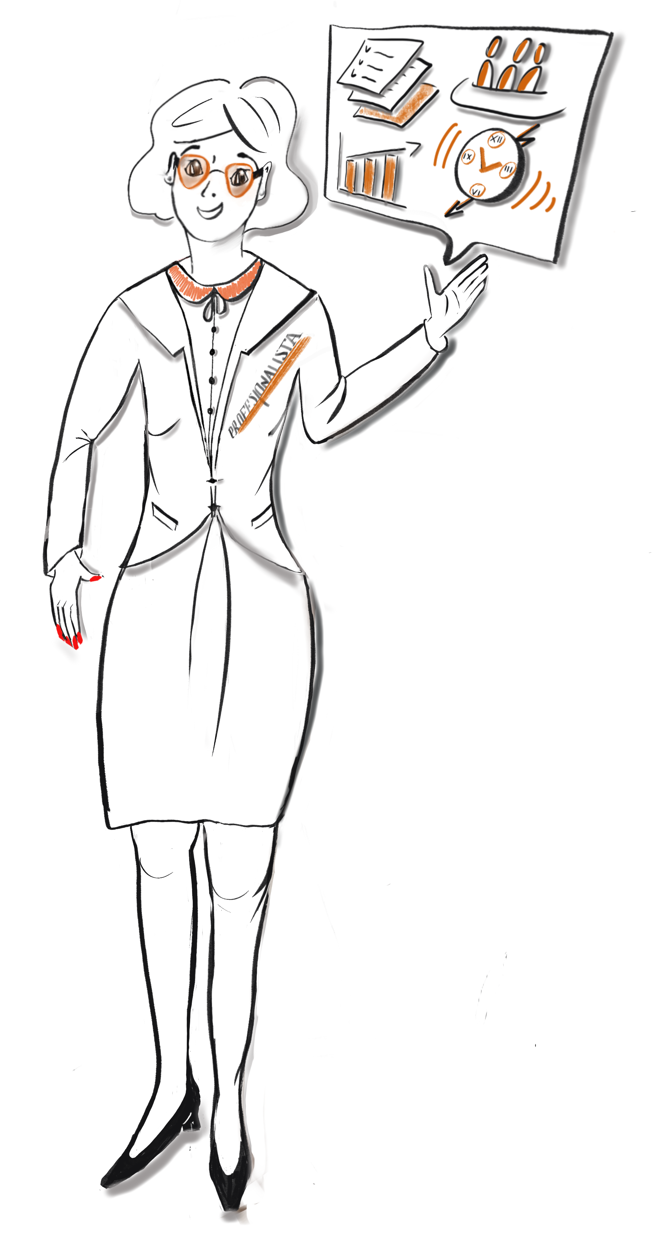
DYREKTYWA CSRD (Corporate Sustainability Reporting Directive)
wspólne standardy sprawozdawczości ESRS (ang. European sustainability reporting standards)
podwójna istotność
strategie, cele, mierniki
łańcuch wartości
obowiązkowy audyt

Slide 5
KIEDY ?
KTO?
Przyjęcie ESRS
Sierpień 2023
Duże firmy objęte dyrektywą NFRD zatrudniające powyżej 500 osób
Styczeń 2024
Duże firmy zatrudniające powyżej 250 osób
Styczeń 2025
MŚP notowane na giełdzie i oddziały firm zagranicznych prowadzące działalność w Europie
Styczeń 2026

Slide 6
SCHEMAT STANDARDÓW ESRS

Slide 7
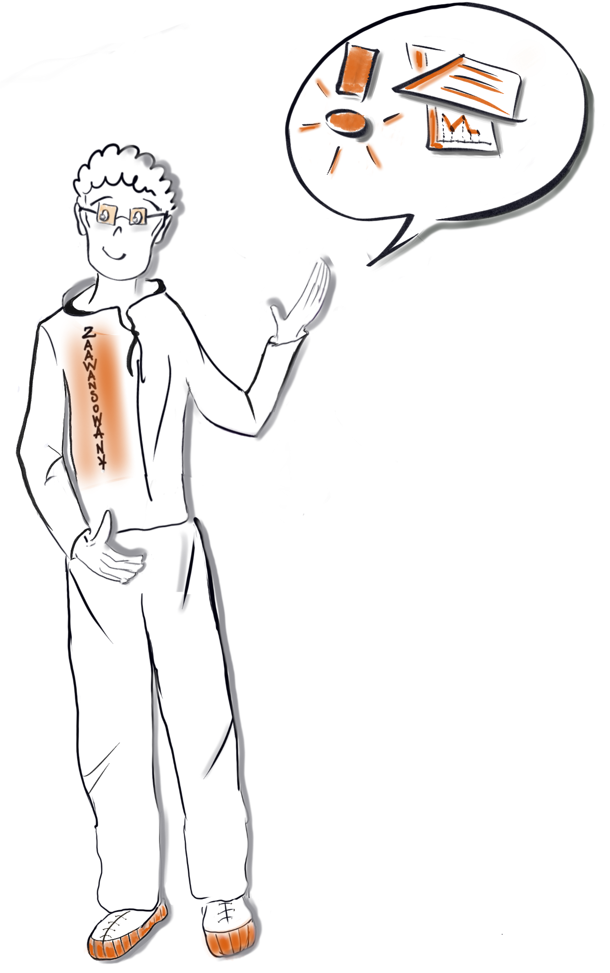
WSKAŹNIKI PRACOWNICY i Pracownicy w łańcuchu wartości
Warunki pracy
Bezpieczeństwo zatrudnienia
Uczestnictwo
Równowaga
Przejrzystość i informacja
Równe traktowanie i szanse dla wszystkich
Wynagrodzenia
Rozwój
Włączenie i integracja
Równość płci

Slide 8
DYREKTYWA PARLAMENTU EUROPEJSKIEGO I RADY (UE) 2023/970 z dnia 10 maja 2023 r. w sprawie wzmocnienia stosowania zasady równości wynagrodzeń dla mężczyzn i kobiet za taką samą pracę lub pracę o takiej samej wartości za pośrednictwem mechanizmów przejrzystości wynagrodzeń oraz mechanizmów egzekwowania.
Dotyczy podmiotów publicznych i prywatnych

Slide 9
WYNAGRODZENIA
równość wynagrodzeń poprzez wyeliminowanie bezpośredniej i pośredniej dyskryminacji płacowej.
pracodawcy mogą różnie wynagradzać pracowników wykonujących taką samą pracę lub pracę o takiej samej wartości, o ile kierują się obiektywnymi, neutralnymi pod względem płci oraz wolnymi od uprzedzeń kryteriami, takimi jak osiągnięcia i kompetencje
transparentność wynagrodzeń i prawo do informacji
raportowanie tzw. Gender pay gap
sankcje

Slide 10
KRYTERIA RÓŻNICOWANIA WYNAGRODZEŃ
UMIEJĘTNOŚCI
ZAKRES
ODPOWIEDZIALNOŚCI
WARUNKI PRACY
WYSIŁEK
Umiejętności miękkie nie mogą być pomijane

Slide 11
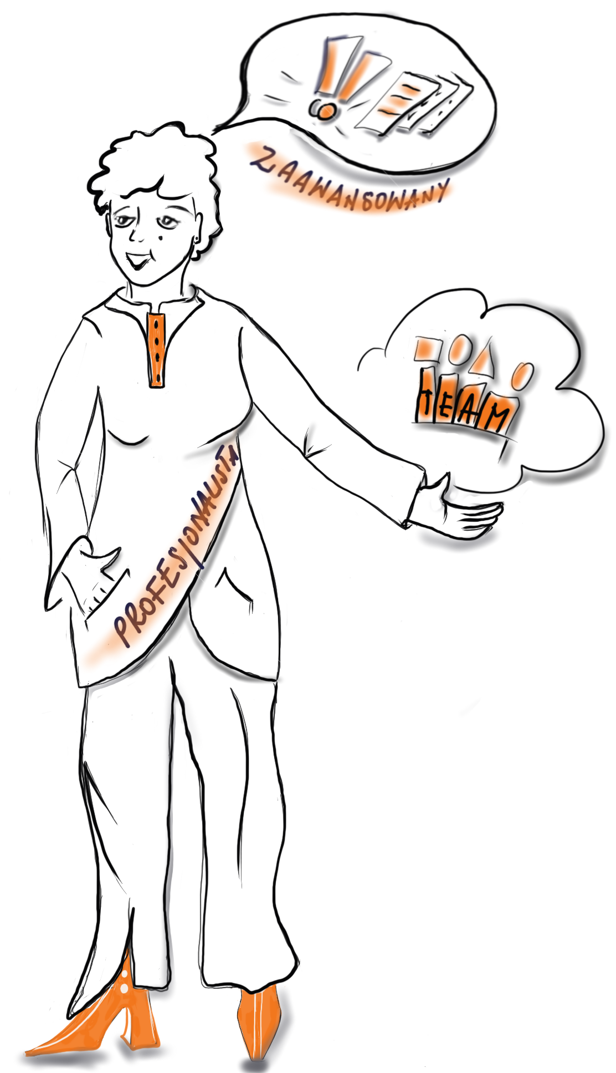
INFORMACJA
Pracownicy
na piśmie,
indywidualny poziom wynagrodzeń
średni poziom wynagrodzenia, w podziale na płeć, w odniesieniu do pracowników wykonujących taką samą pracę lub pracę o takiej samej wartości
Państwo
luka płacowa ze względu na płeć;
luka płacowa ze względu na płeć w formie składników uzupełniających lub zmiennych.
KIEDY?
2026

Slide 12
Dziękuję za uwagę

